Slide 1


心臟病
預測及資料視覺化
Heart disease prediction and Data visualization
謝昊廷
2022.06.25

Slide 2
目 錄
1
研究理念與目標
視覺化 Dataset
特徵介紹
特徵與罹患心臟病關係圖表
特徵化工程處理
缺失值
離散值
特徵選擇
4
模型跑跑
SVC
DecisionTree
RandomForestRegressor
結語
2
5
3

Slide 3

研究理念與目標
1.理念
世界衛生組織估計全世界每年有 1200 萬人死於心臟病。在美國和其他發達國家，一半的死亡是由於心血管疾病。心血管疾病的早期預後可以幫助決定改變高危患者的生活方式，從而減少併發症。本研究旨在查明心臟病最相關/風險因素，並使用機器學習預測總體風險。
2.研究目標
(1) 特徵化工程：本研究採用kaggle上公開之心臟病患預測資料庫，有別於作者對資料較無多餘處理，本組以此為延伸，期望經由特徵化工程，提煉各特徵之特點，及除去資料雜質，以期在最終準率上勝過原作者。
(2) 資料視覺化：原作者對各特徵僅單純地統計柱狀圖，與類別特徵中，各分類比例介紹，沒有各特徵對罹患心臟病之關係，本組希望能加以完整之。

Slide 4
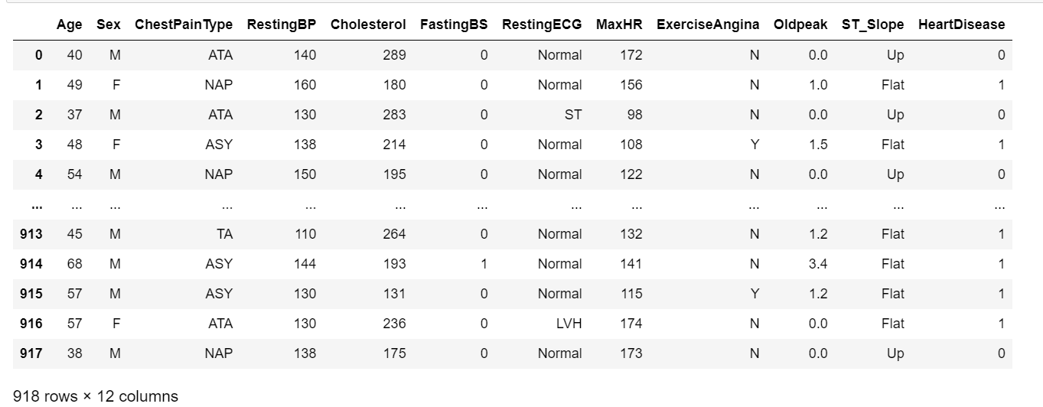
視覺化資料-(1)特徵介紹
資料來源：
https://www.kaggle.com/code/fearsomejockey/heart-disease-prediction-95-accuracy-recall/notebook

Slide 5
視覺化資料-(1)特徵介紹
Features’ name | Description
age | 年齡
sex | 性別 M=male、F=female。
ChestPainType | 胸痛型別 ASY：無症狀。 NAP：非心絞痛。 ATA：非典型心絞痛。 TA：典型心絞痛。
RestingBP | 靜息收縮壓。
Cholesterol | 血清膽固醇。
FastingBS | 空腹血糖 >120mg/dl 1=true 0=false
RestingECG | 靜息心電圖 Normal：正常。LVH：left ventricular hypertrophy 左心室肥大。ST：ST-T wave abnormality ST-T波異常。
MaxHR | 最大心跳速率。
ExerciseAngina | 運動誘發的心絞痛 Y=會、 N=不會。
Oldpeak | 相對於休息的運動引起的ST值(ST值與心電圖上的位置有關)
ST_Slope | 高峰ST段。Up：向上傾斜。 Flat：持平。 Down：向下傾斜。
HeartDisease | 是否患有心臟病 0：無。 1：有。

Slide 6
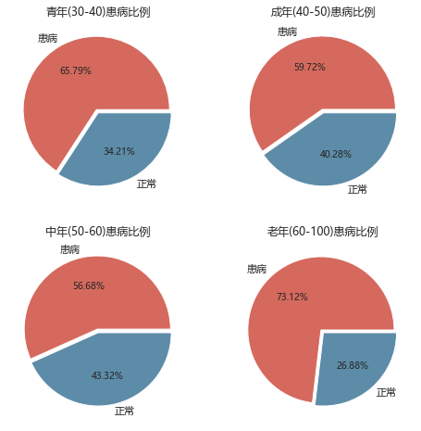
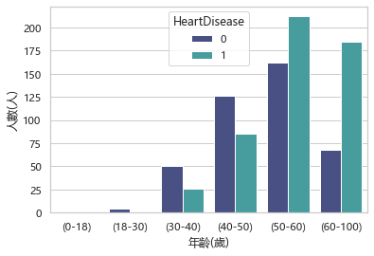
視覺化資料-(2)特徵與罹患心臟病關係圖表
特徵比較－不同年齡層患病情況

Slide 7
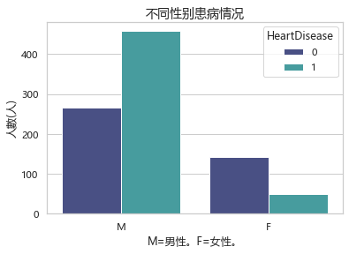
特徵比較－不同性別患病情況
分析： 男性患心臟病的比例高於女性

Slide 8
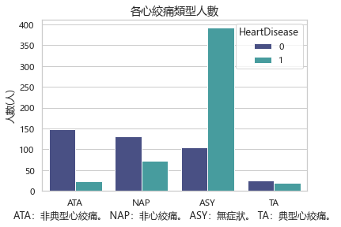
特徵比較－心絞痛類型與心臟病的情況
分析： 無症狀患病機率高。

Slide 9
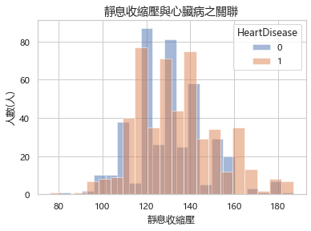
特徵比較－靜息收縮壓與心臟病的情況
分析： 靜息收縮壓120-140之間，患病與正常差不多，高於140患病機率增加。

Slide 10
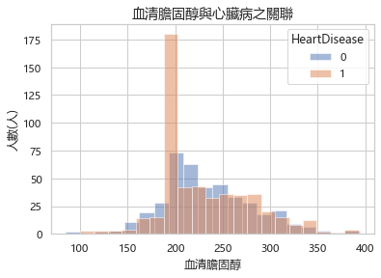
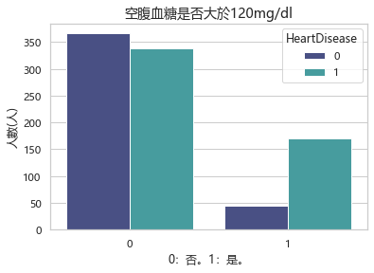
特徵比較－膽固醇、空腹血糖與心臟病的情況

Slide 11
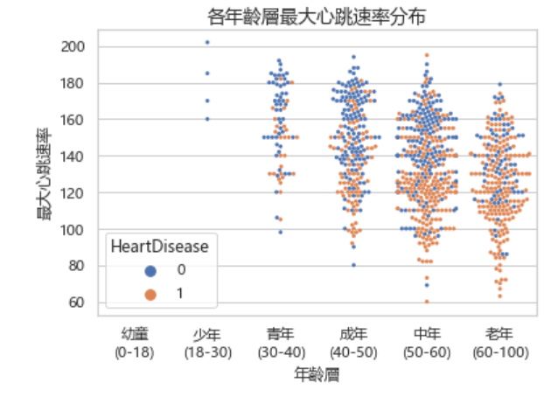
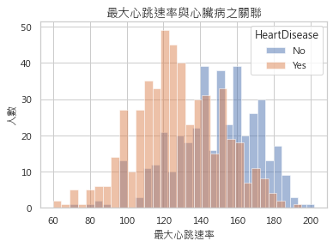
特徵比較－最大心跳速率與心臟病的情況
分析： 心臟病。

Slide 12
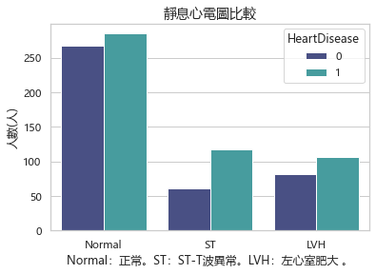
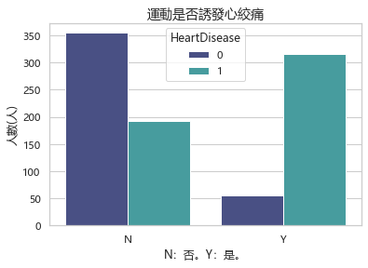
特徵比較－運動、心電圖與心臟病的情況

Slide 13
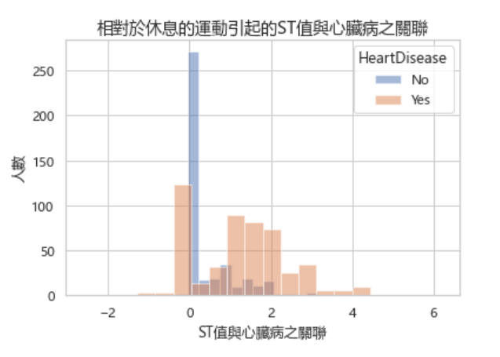
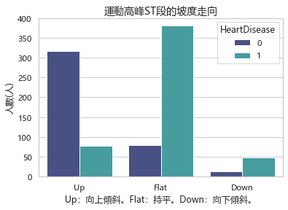
特徵比較－ST值、ST段走向與心臟病的情況

Slide 14
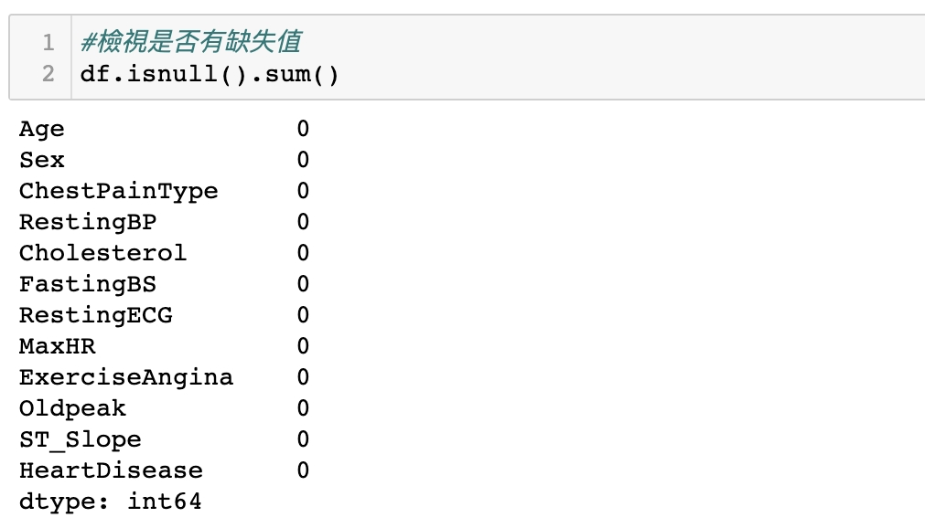
特徵化工程－缺失值

Slide 15
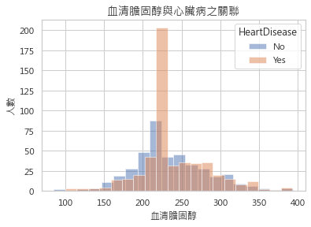
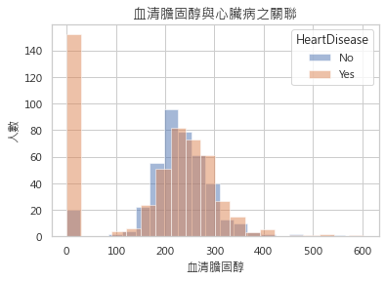
我
特徵化工程－缺失值替代
此特徵有大量被填成0的數據， 因此之前缺失值檢測沒被測出
填入平均數
取代缺失值
Before
After

Slide 16
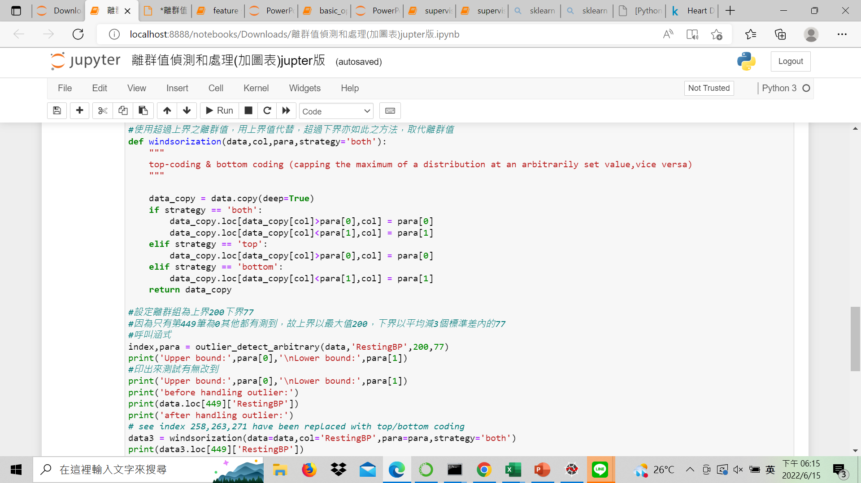
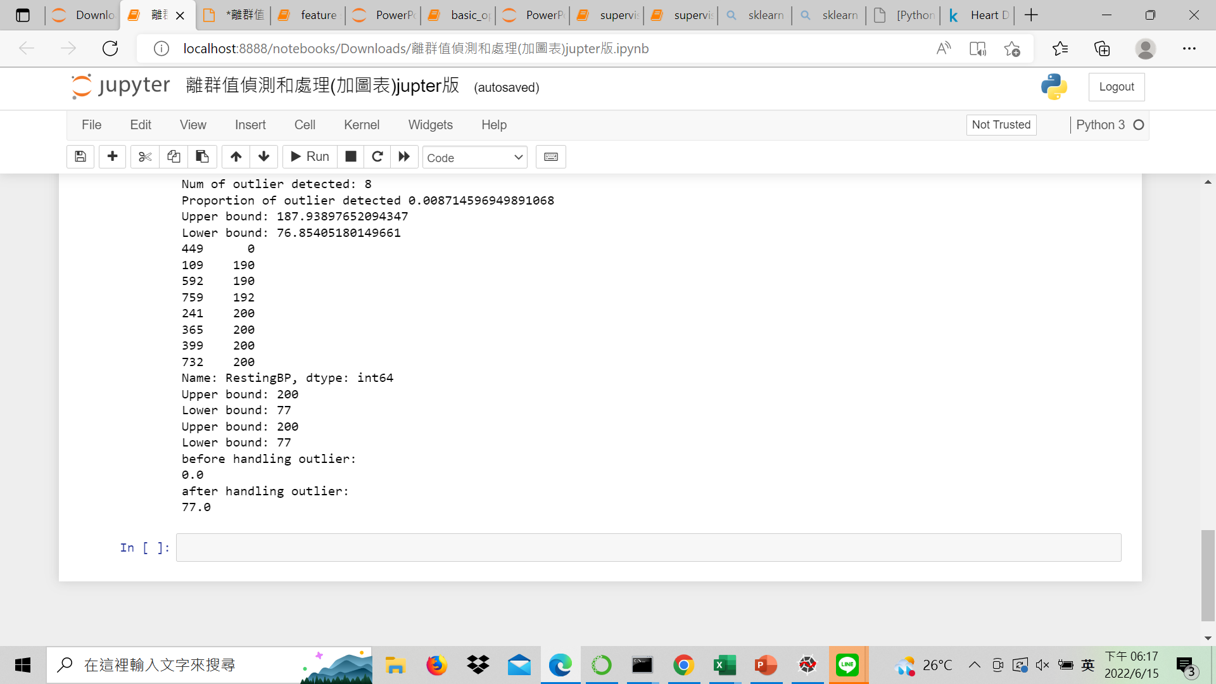
特徵化工程－離群值

Slide 17
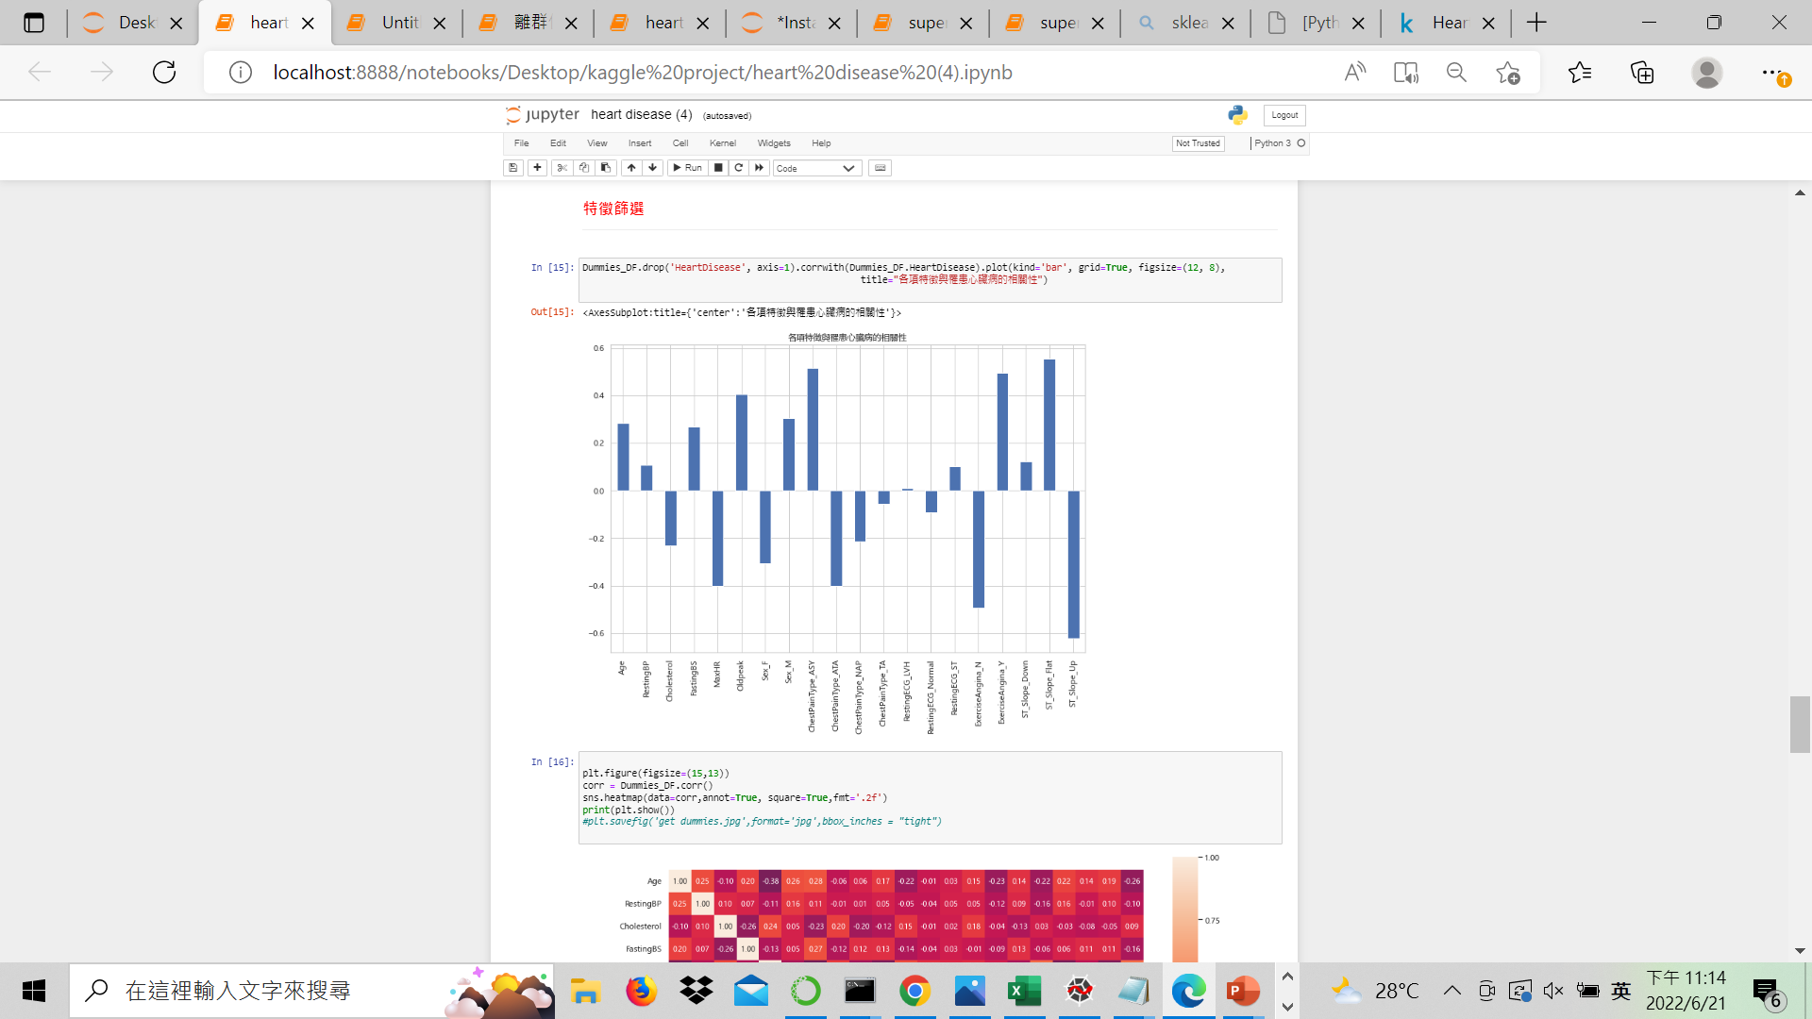
特徵化工程－特徵選擇
打算篩除相關係數 ±0.2以內的特徵

Slide 18
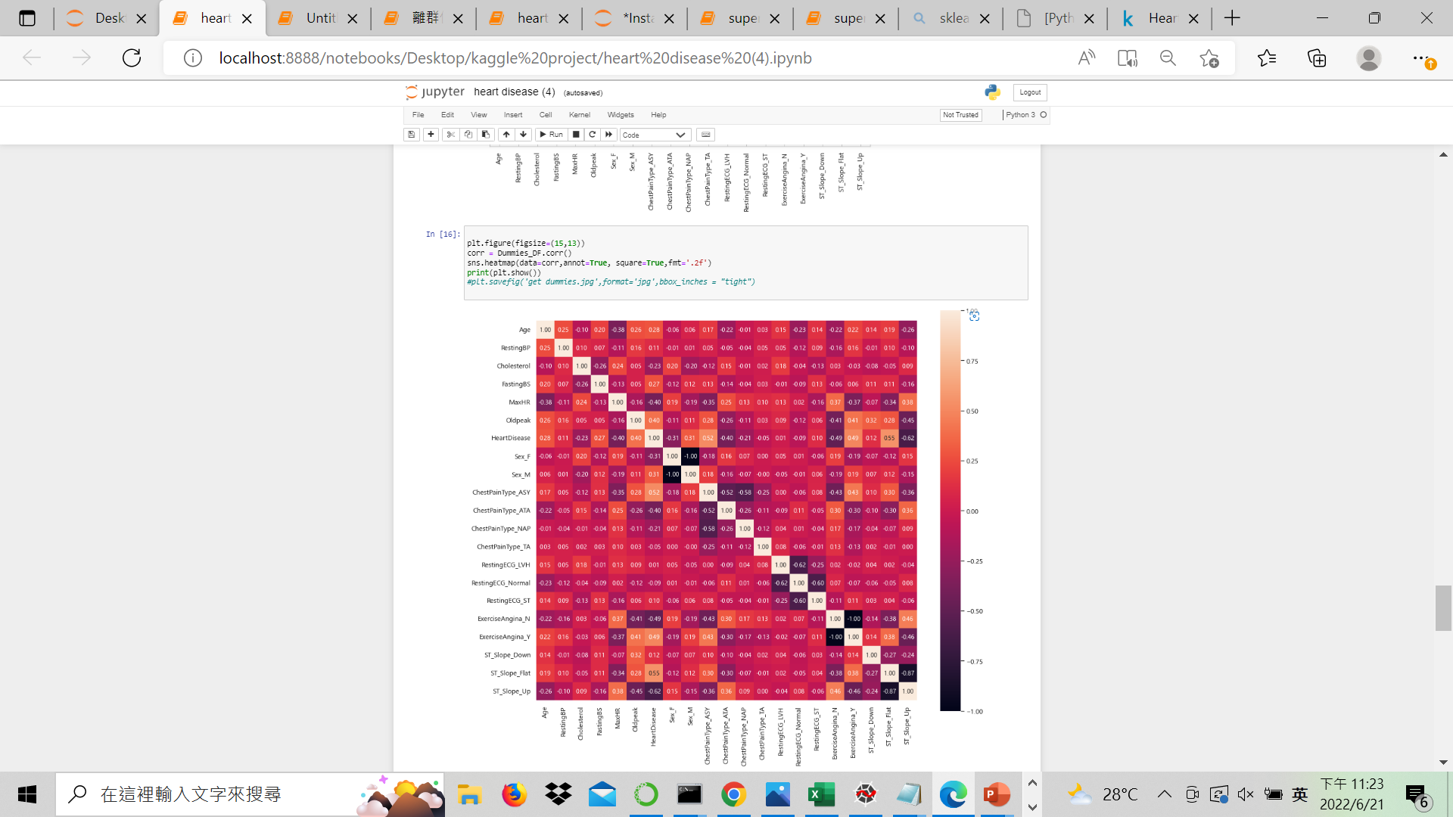
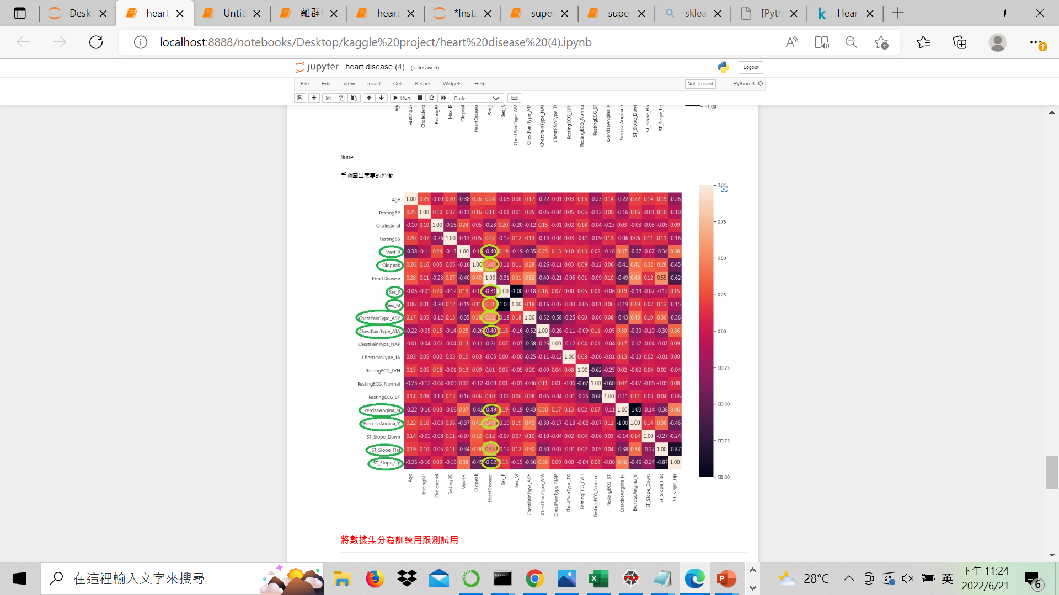
特徵化工程－特徵選擇

Slide 19
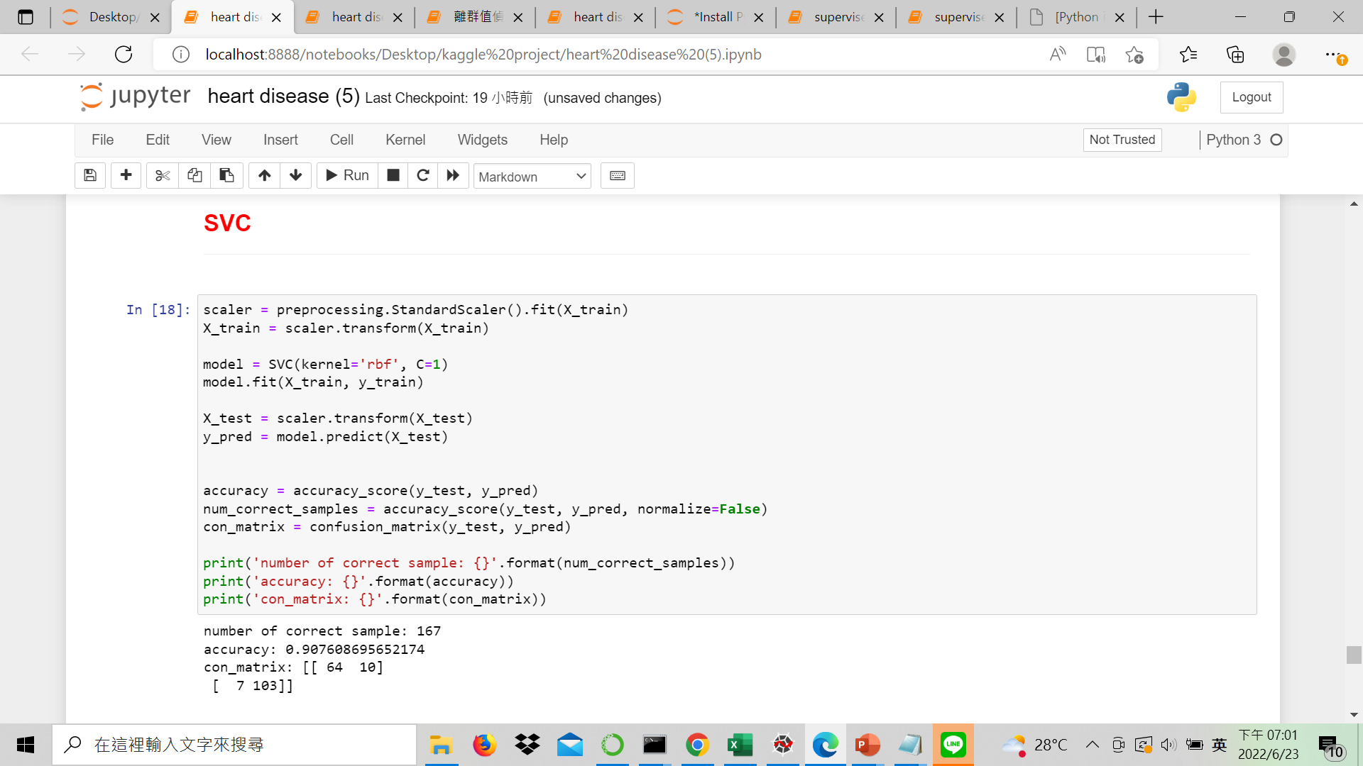
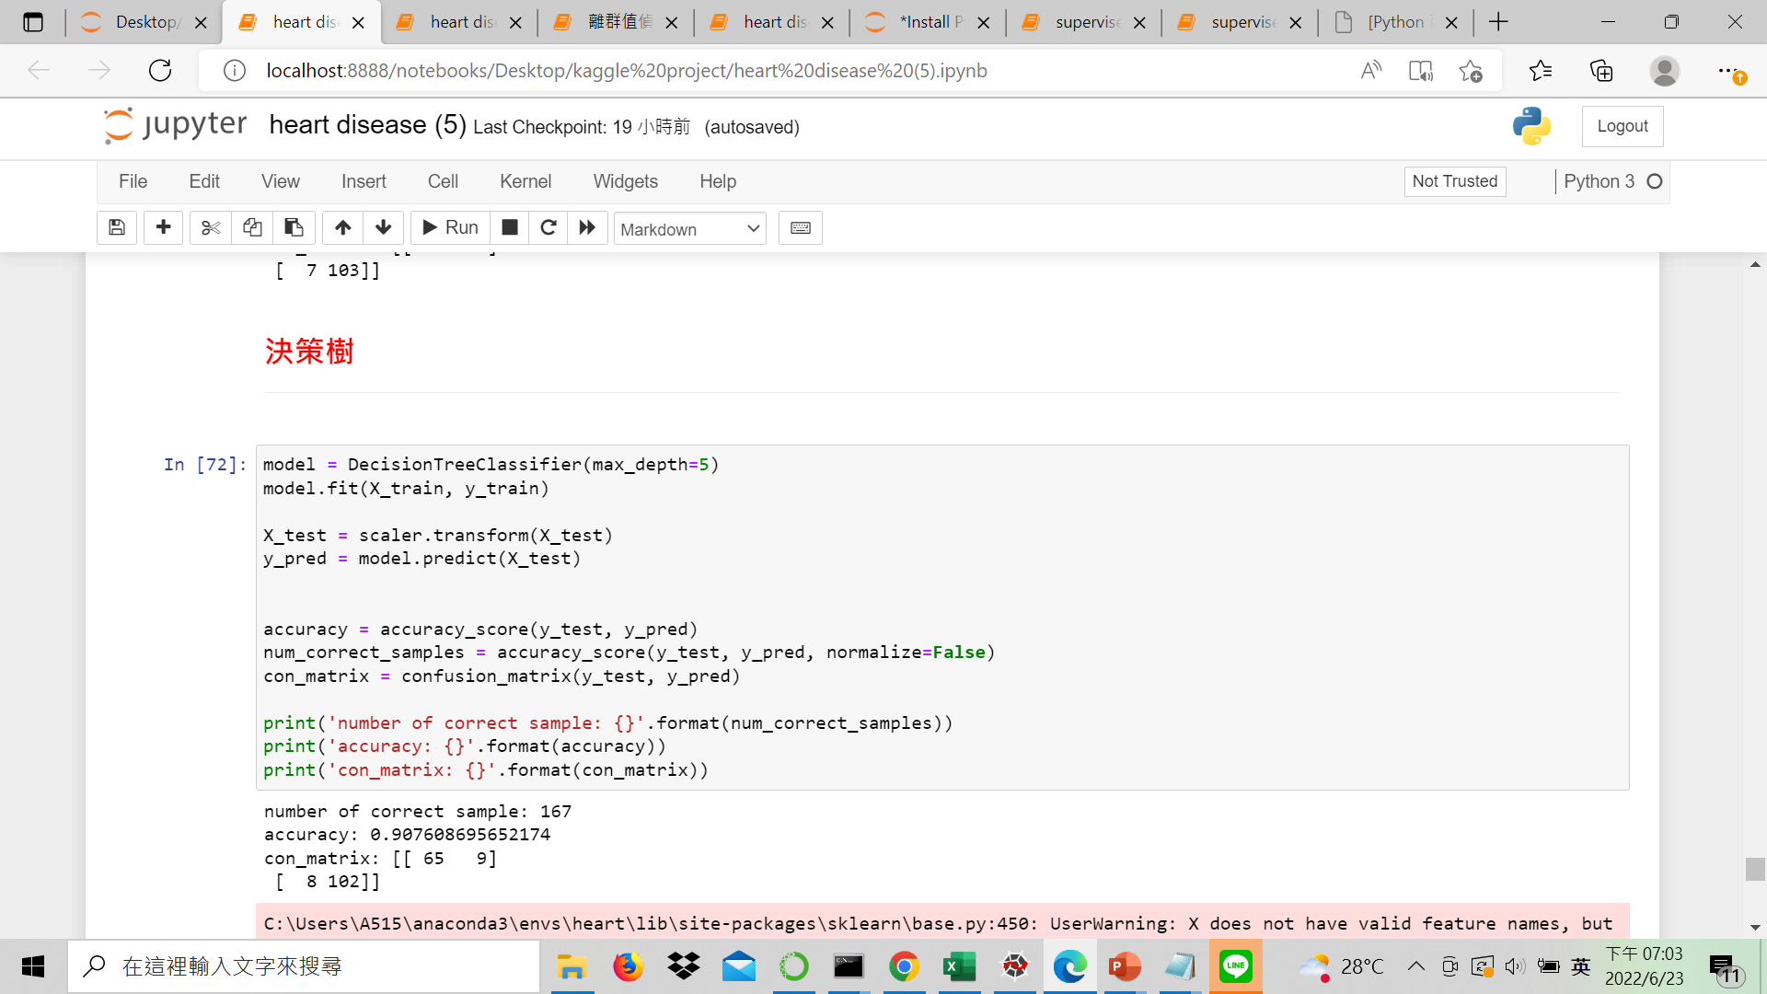
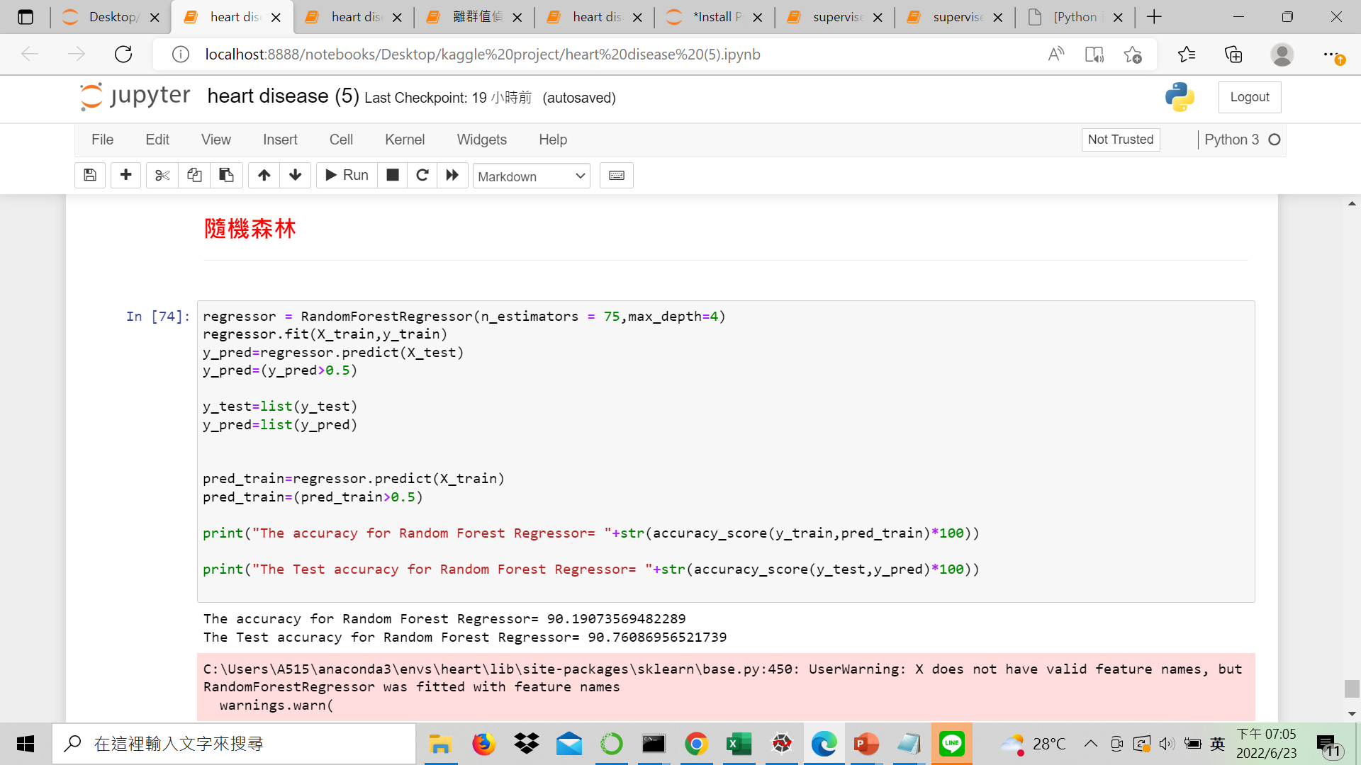
模型跑跑－SVC、決策樹、隨機森林

Slide 20
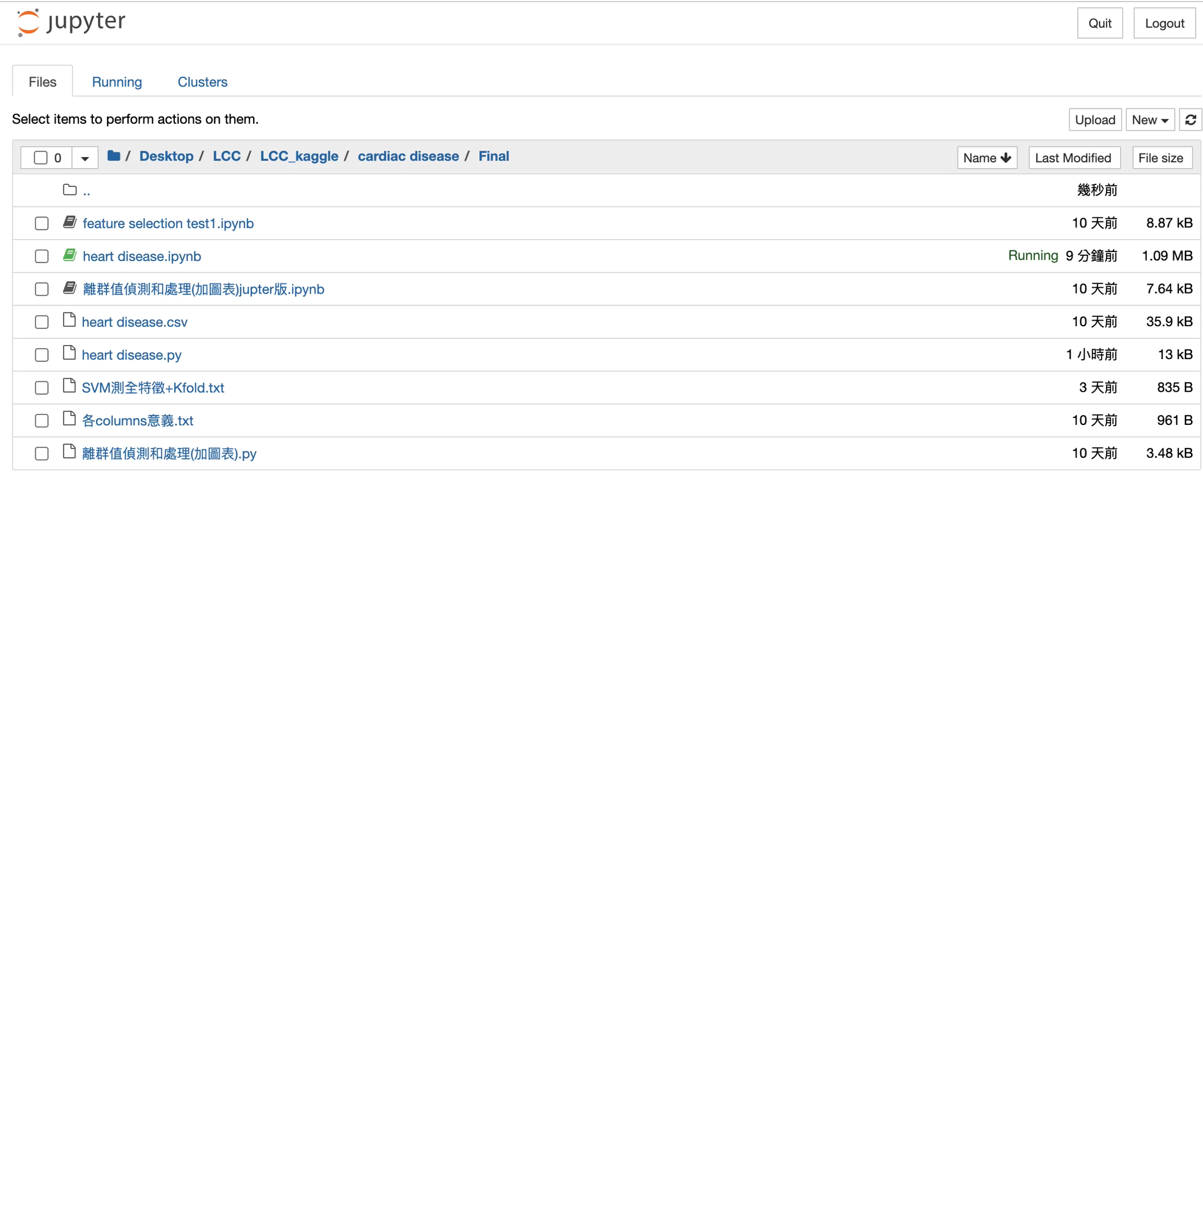
Video & 結語
一、我們有試著篩除相關係數在±0.2內的特徵，準確率約91%
二、原作者跑的模型，正確率大都在0.81-0.87之間，最高的是隨機森林，有達到0.91
三、雖然沒有明顯的改善，但是對整個機器學習的操作流程更加深刻，同時也更加熟悉資料視覺化及特徵化工程的執行
四、未來除了樣本增加測試，可加入BMI、抽菸習慣、
家族病史等更多特徵，作更多此資料處理後測試

